Slide 1

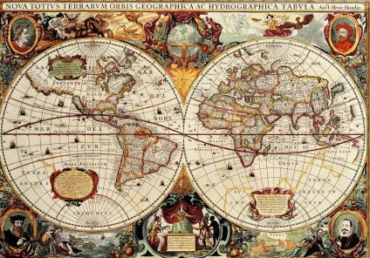

ФІЗИЧНА КАРТА СВІТУ, ПІВКУЛЬ, УКРАЇНИ
6 клас

Slide 2
Карта – зменшене узагальнене зображення великої дiлянки земної поверхнi на площинi, виконане за допомогою умовних знакiв, в певнiй проекцiї та масштабi

Slide 3
Класифікація карт:
1. За масштабом: великомасштабні (від 1 : 5 000 до 1 : 200 000). Загальногеографічні карти такого масштабу називають топографічними;
2. середньомасштабні (від 1 : 200 000 до 1 : 1 000 000). Загальногеографічні карти такого масштабу називають оглядово-топографічними;
3. дрібномасштабні (від 1 : 1 000 000 і дрібніші). Загальногеографічні карти такого масштабу називають оглядовими.

Slide 4
Класифікація карт: світові та півкуль; материків, океанів та їх частин; держав та їх частин

Slide 5
Класифікація карт:
За змістом: тематичні (топографічна, фізична); загальногеографічні: карти природних явищ (карти рельєфу земної поверхні і дна Світового океану, метеорологічні і кліматичні, ґрунтові, карти фізико-географічних ландшафтів, геологічні і таке інше); карти суспільних явищ (карти населення, економічні, політичні, історичні, соціально-географічні).

Slide 6
Класифікація карт:
За призначенням: навчальні, туристичні, синоптичні, метеорологічні, навігаційні, шляхів сполучення тощо;

Slide 7
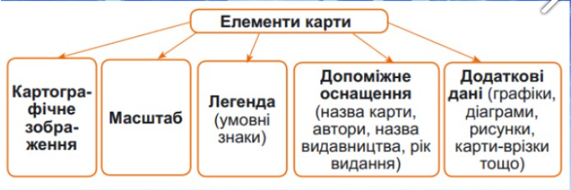

Slide 8
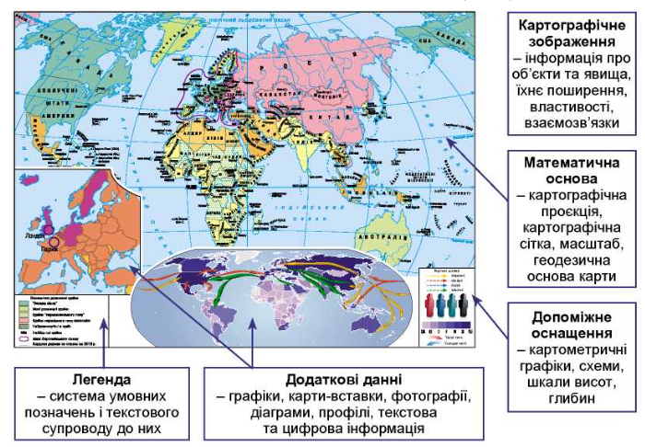

Slide 9
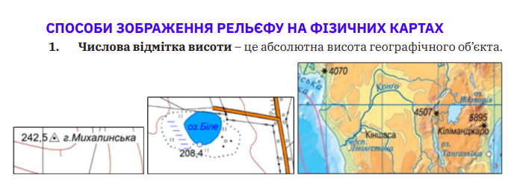
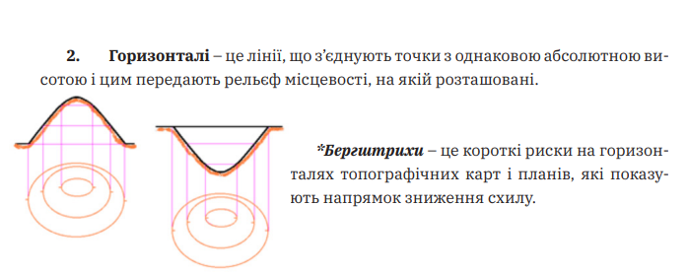

Slide 10
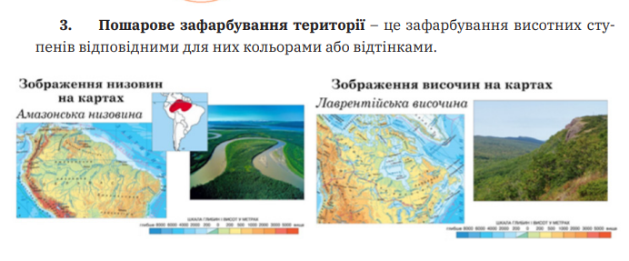
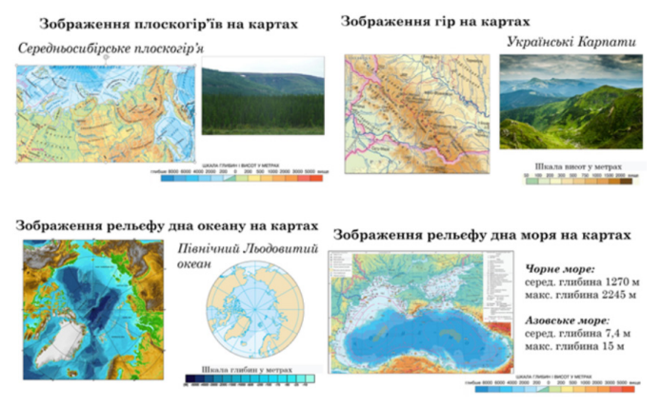

Slide 11
Обов’язковою на карті є сітка з ліній, які орієнтують за сторонами горизонту. Вертикальні лінії – це меридіани, які вказують напрямок північ–південь. Горизонтальні лінії – це паралелі, що вказують напрямок захід–схід.

Slide 12
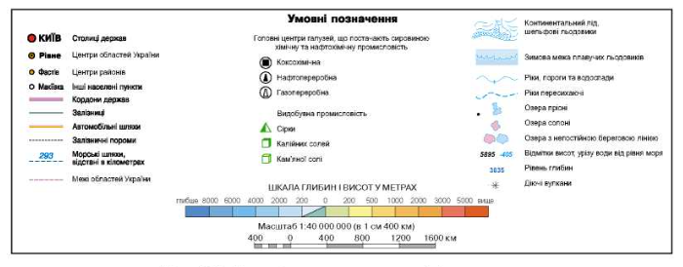

Slide 13
ФІЗИЧНА КАРТА СВІТУ
На фізичній карті світу відображені всі континенти, моря та океани. Добре помітний перепад висот у різних частинах світу.
Фізичні карти показують гори, річки, озера та інші водоймища, пустелі та форми рельєфу в регіоні. Фізичні карти також можуть відображати типи ґрунтів або побудовану інфраструктуру регіону, таку як дороги, залізничні лінії та будівлі. Однак на фізичних картах зазвичай не зображуються територіальні кордони, як це показано на політичних картах

Slide 14
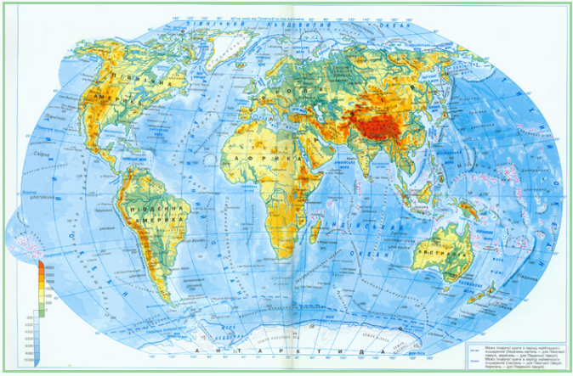

Slide 15
Карта півкуль
Якщо уявно поділити глобус по меридіану на дві півкулі та зобразити їхню поверхню на аркуші паперу, то отримаємо карту півкуль: Західної та Східної.
На карті півкуль, як і на глобусі, позначені Північний і Південний полюси, екватор, паралелі та меридіани.
Меридіани на карті вказують напрям північ — південь, а паралелі — захід — схід.
Угорі на карті — північ, унизу — південь, праворуч — схід, а ліворуч — захід

Slide 16
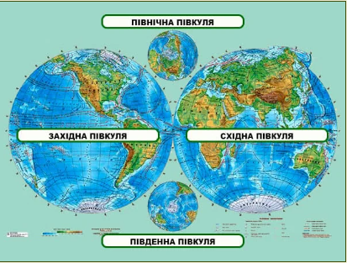

Slide 17
Фізична карта України
Фізична карта України – це загальногеографічна карта, що показує усю територію країни. На мапі детально намальовані рельєф, водойми, великі й малі заповідники, а також родовища різних корисних копалин. Менш детально вказані соціально-економічні елементи, такі як міста та села, дороги, кордони

Slide 18
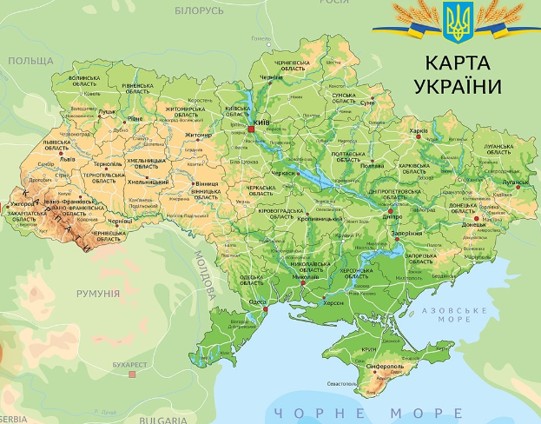

Slide 19
Аналіз карти:
1) назва карти;
2) масштаб карти;
3) географічний зміст: водні об’єкти, рельєф, рослинність і ґрунти, населені пункти, кордони, межі областей, шляхи сполучення;
4) яку інформацію містить легенда карти;
6) чи зображено на карті текстові пояснення, графічні матеріали;
7) оцініть для яких видів завдань можна використовувати карти

Slide 20
Визначте спільні елементи всіх видів карт

Slide 21
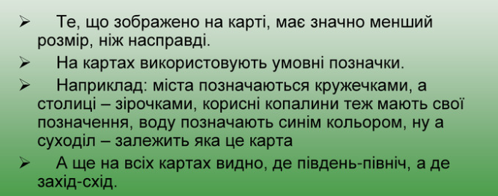

Slide 22
Визначте відмінні елементи всіх видів карт

Slide 23
